Slide 1
Thực đơn
Ngày 18/03/2025

Slide 2
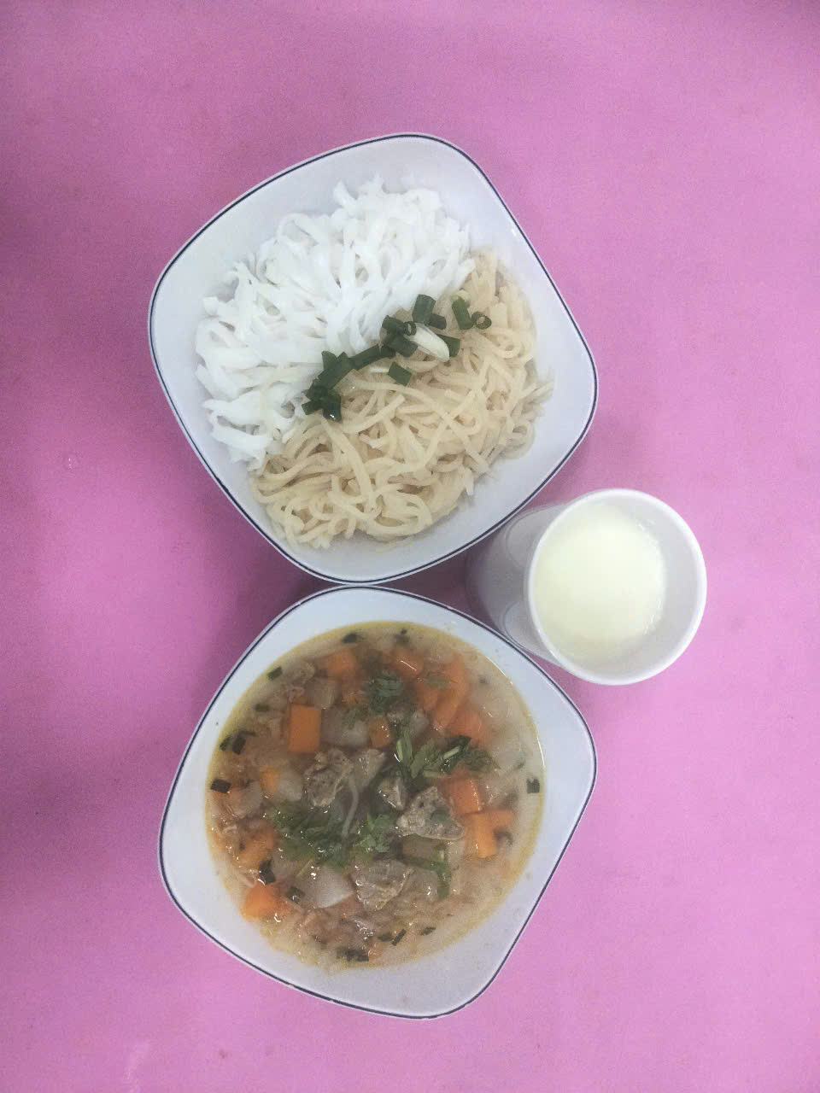
BUỔI SÁNG:
- Hủ tiếu mì bò viên nấu củ cải trắng
- Sữa

Slide 3
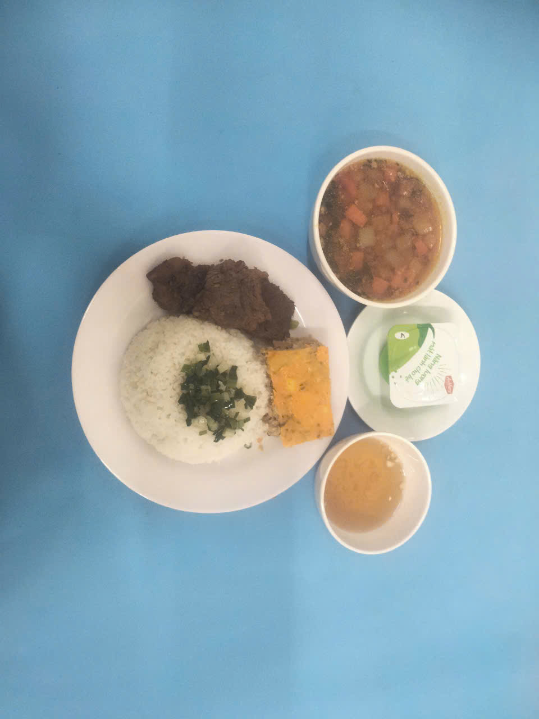
BUỔI TRƯA:
Món mặn: Cơm sườn chả trứng thịt
Món canh: Canh rau củ (dền, cà rốt, khoai tây nấu thịt heo)
Tráng miệng: Bánh Pudding

Slide 4
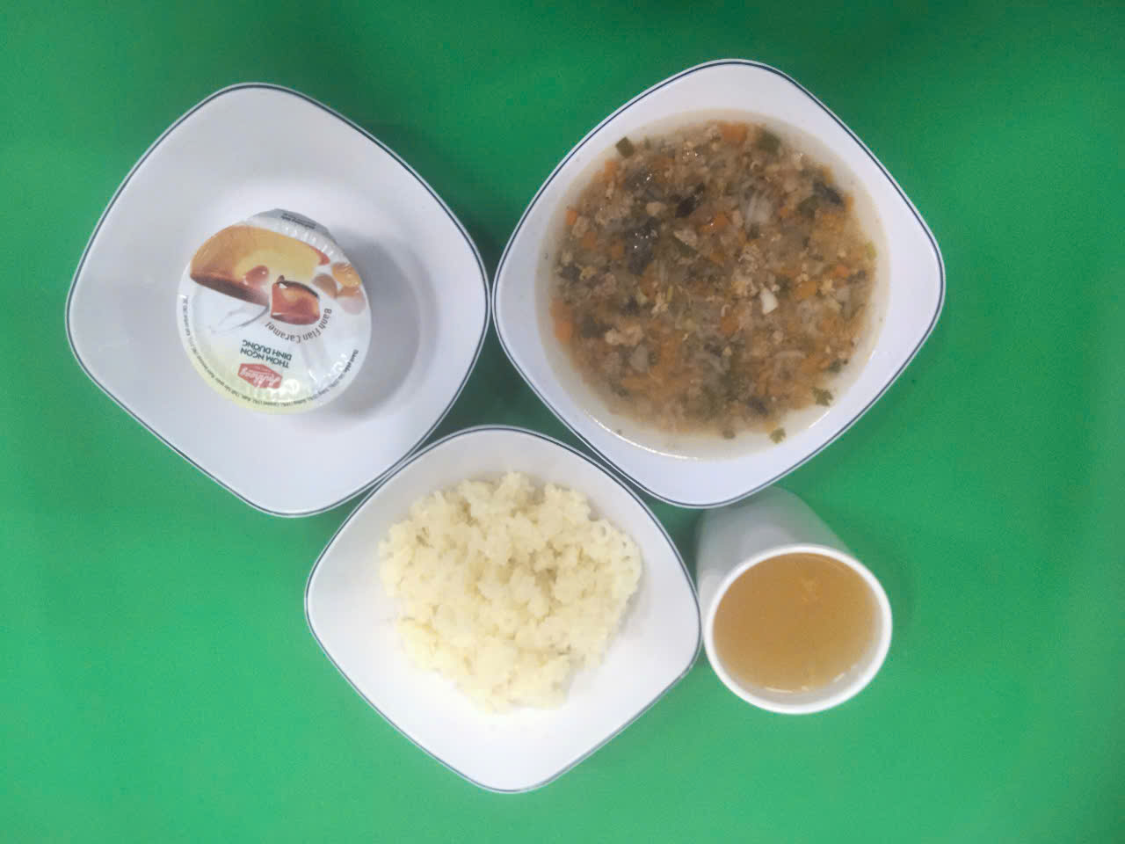
BUỔI XẾ:
Nui nấu thịt bò, bông cải
Nước cam
Bổ sung trẻ SDD: Bánh plan

